Slide 1
第四节 安培环路定理
本讲主要内容:
一.安培环路定理的表述
（一）1.以无限长直电流的磁场为例验证,
（从特殊到一般）
2.
推广到任意稳恒电流磁场;
（二）定理的意义及正确理解需注意的问题。
二.安培环路定理的应用
（一）几种典型问题的求解；
（二）总结归纳用该定理求磁场分布的方法。

Slide 2


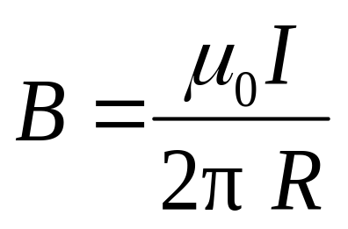


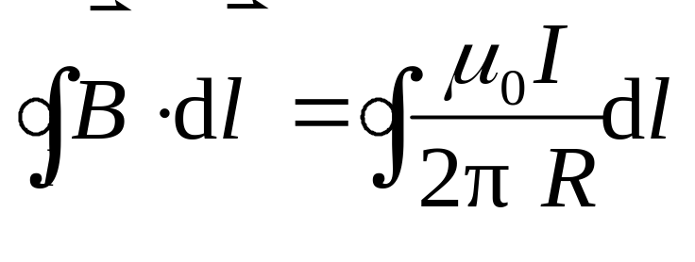

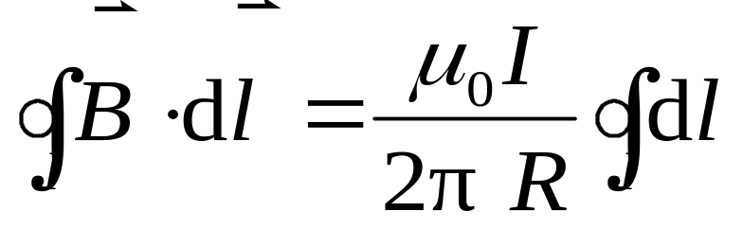


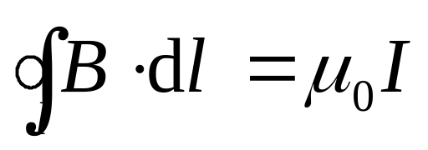
一 安培环路定理
（1）设闭合回路l为圆形回路,载流长直导线位于其中心
o
设 与 成右螺旋关系

Slide 3
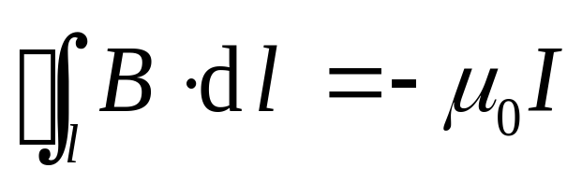
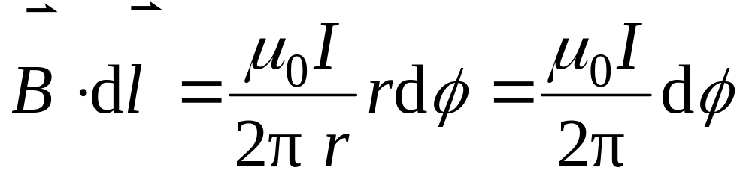

若回路绕向化为逆时针时，则
o
（2）对任意形状的回路
L
I
B
☉
dϕ
·
o
r
θ
dl
磁感线
与 成右螺旋

Slide 4
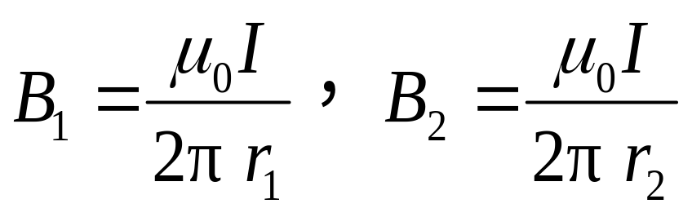
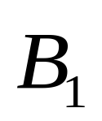
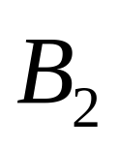
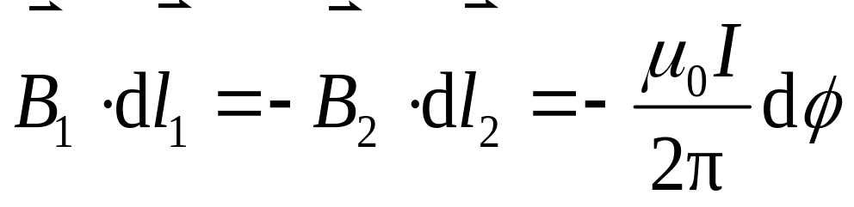
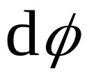
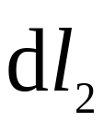
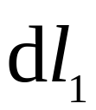
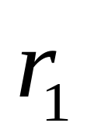


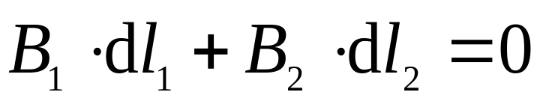
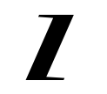
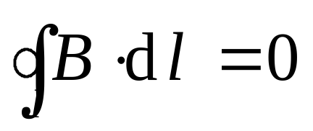
（3）电流在回路之外

Slide 5
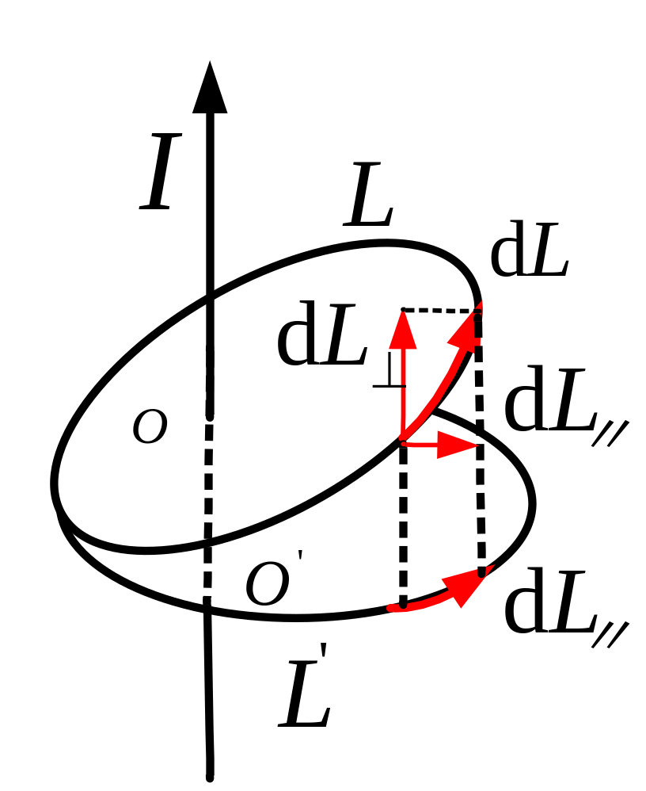
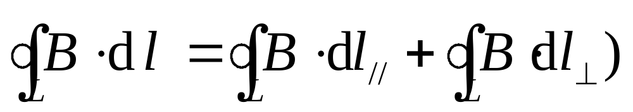
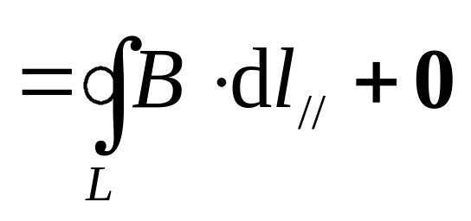
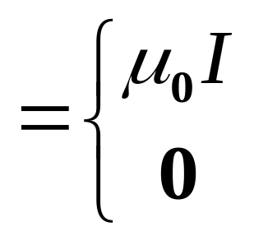
（4）如果闭合回路L不在垂直于电流的平面内，而是任意形状的空间曲线
（I穿过L）
（I不穿过L）

Slide 6
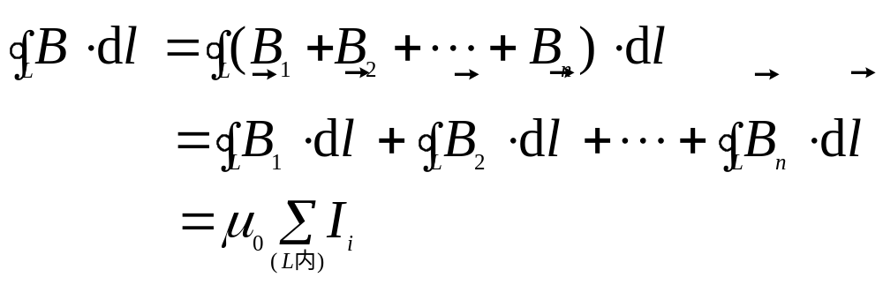
（5）推广
长直电流
任意形状的稳恒电流
空间存在若干个闭合稳恒电流时，
由磁场叠加原理

Slide 7
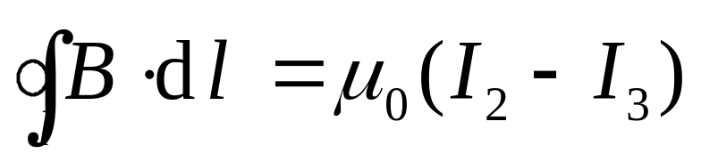



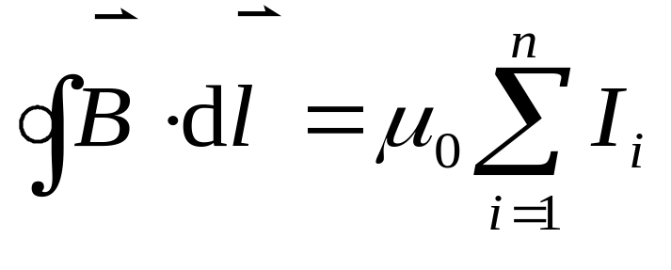
多电流情况
结果对任意形状的回路，任意形状的闭合电流（伸向无限远的电流）均成立.
安培环路定理

Slide 8

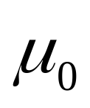


安培环路定理
即在真空的稳恒磁场中，磁感应强度 沿任一闭合路径的积分的值，等于 乘以该闭合路径所包围的各电流的代数和.
注意
电流 正负的规定： 与 成右螺旋时， 为正；反之为负.

Slide 9

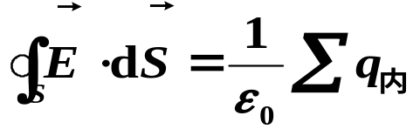
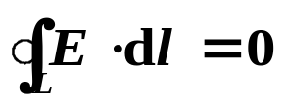
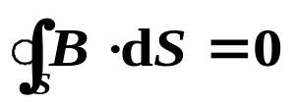
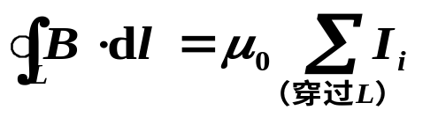
安培环路定理的意义
1)表征了 对任意闭合曲线的环流不恒等于零；
磁场是非保守场
2)反映了磁感应线与电流的互相套联。
磁场是涡旋场
比较
高斯定理
环路定理
静电场
有源场
保守场、有势场
稳恒磁场
无源场
非保守场、无势场
（涡旋场）

Slide 10
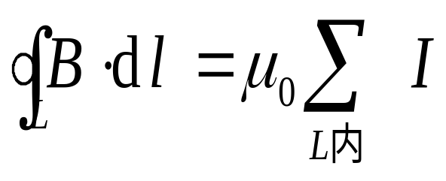

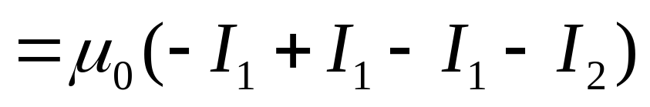

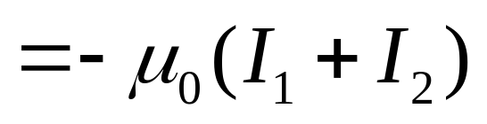

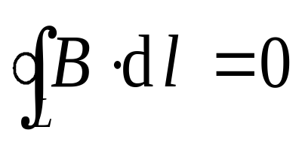
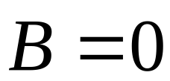
例如：
问：1） 是否与回路 外电流有关？
2）若 ，是否回路 上各处 ？
是否回路 内无电流穿过？

Slide 11
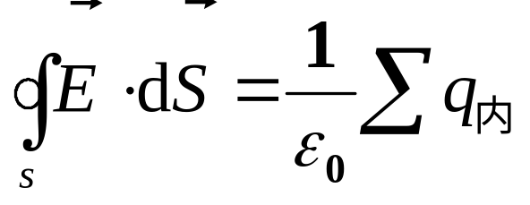
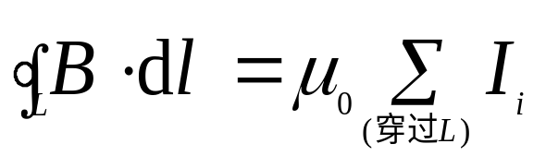
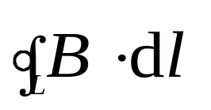
二.安培环路定理的应用
求解具有某些对称分布的静电场
求解具有某些对称性的磁场分布
适用条件：闭合稳恒电流的磁场
求解条件：电流分布(磁场分布)具有某些对称性，
以便可以找到恰当的安培环路L，使 能积
出，从而方便地求解 。

Slide 12
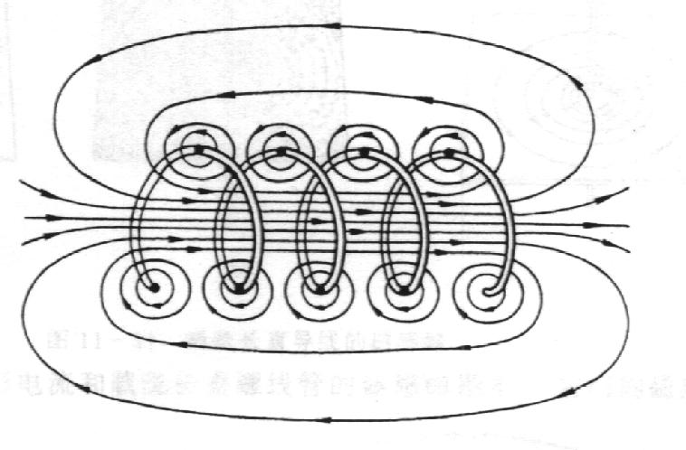
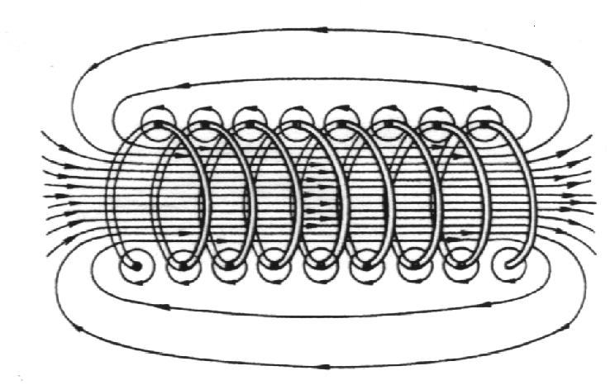

例1 求长直密绕螺线管内磁场
解 1) 对称性分析螺旋管内为均匀场,方向沿轴向,外部磁感强度趋于零，即 .

Slide 13



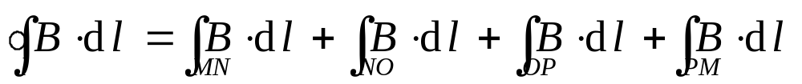
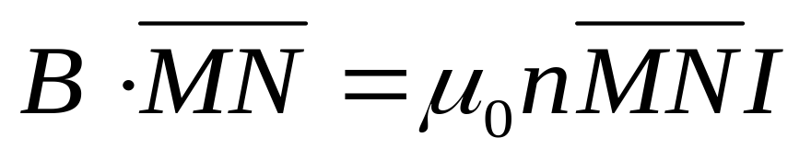
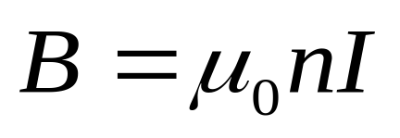
2 ) 选回路 .
M
N
磁场 的方向与电流 成右螺旋.
+
+
+
+
+
+
+
+
+
+
+
+
P
O
无限长载流螺线管内部磁场处处相等,外部磁场为零.

Slide 14
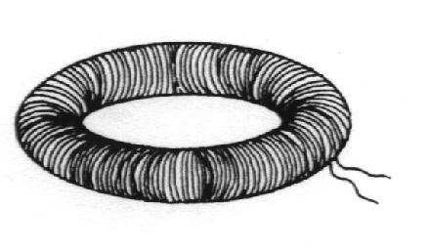

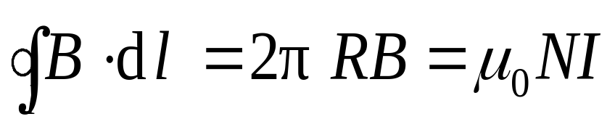

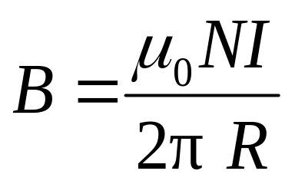

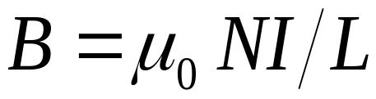

例2 求载流螺绕环内的磁场
解 1）对称性分析；环内 线为同心圆，环外 为零.
2）选回路 .
令
当 时，螺绕环内可视为均匀场 .

Slide 15

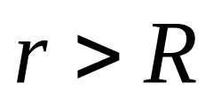

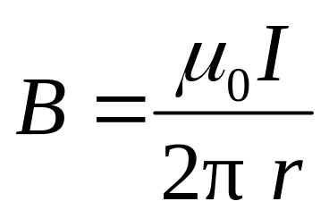
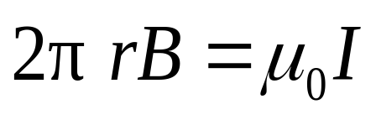
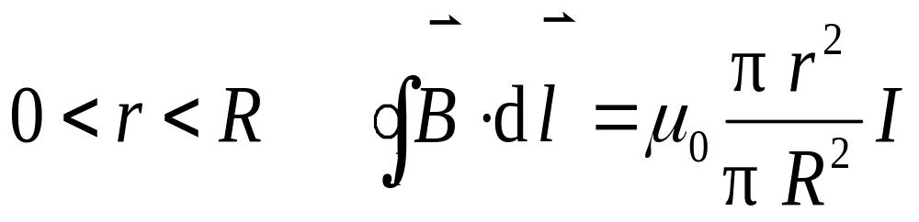




例3无限长载流圆柱体的磁场
解 1）对称性分析
2）选取回路
.

Slide 16











例4 无限长载流圆柱面的磁场
解

Slide 17

总结出用安培环路定理求解磁场分布的思路
➢ 对称性分析
➢ 选环路L并规定绕向
➢ 由 求 。

